Slide 1
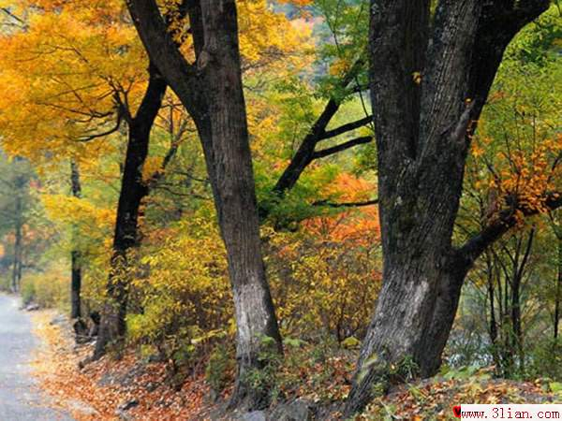


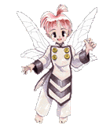
12.听听，秋的声音
小游戏
欣赏
小诗人

Slide 3
大树抖抖手臂，“刷刷”，是黄叶道别的声音，黄叶说：“ 。”
蟋蟀振动翅膀，“口瞿口瞿”，是和阳台告别的歌韵，蟋蟀在唱着：“ 。 ”
一排排大雁追上白云，撒下一阵暖暖的叮咛：“ 。”

